Slide 1
Органы растений.
Лабораторная работа № 3
«Знакомство с внешним строением растения».
Инструктаж по ТБ.
МОУ СОШ с.Живайкино МО «Барышский район»
Подготовила учитель биологии Николаева Ольга Алексеевна

Slide 2
Цель.
Изучить внешнее строение цветкового и хвойного растения
Оборудование:
Лупа ручная, ветка березы, ветка сосны с шишкой.

Slide 3
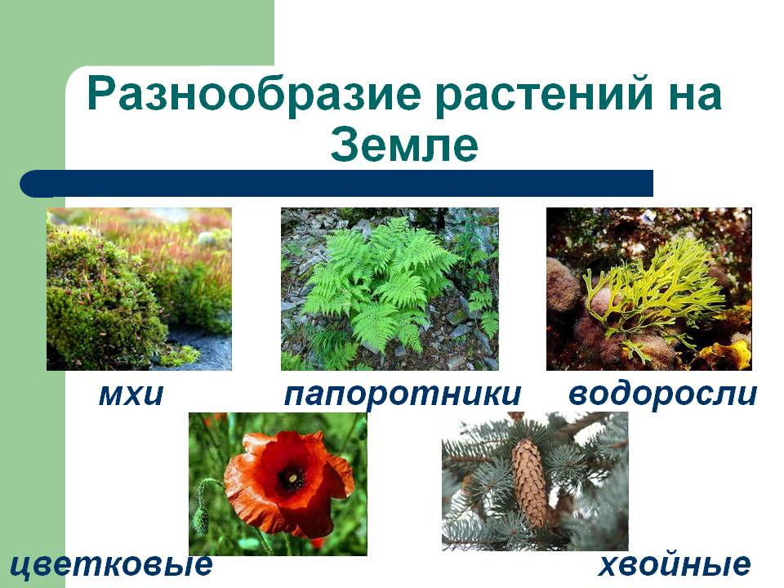

Slide 4
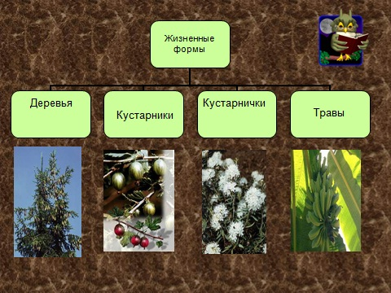

Slide 5
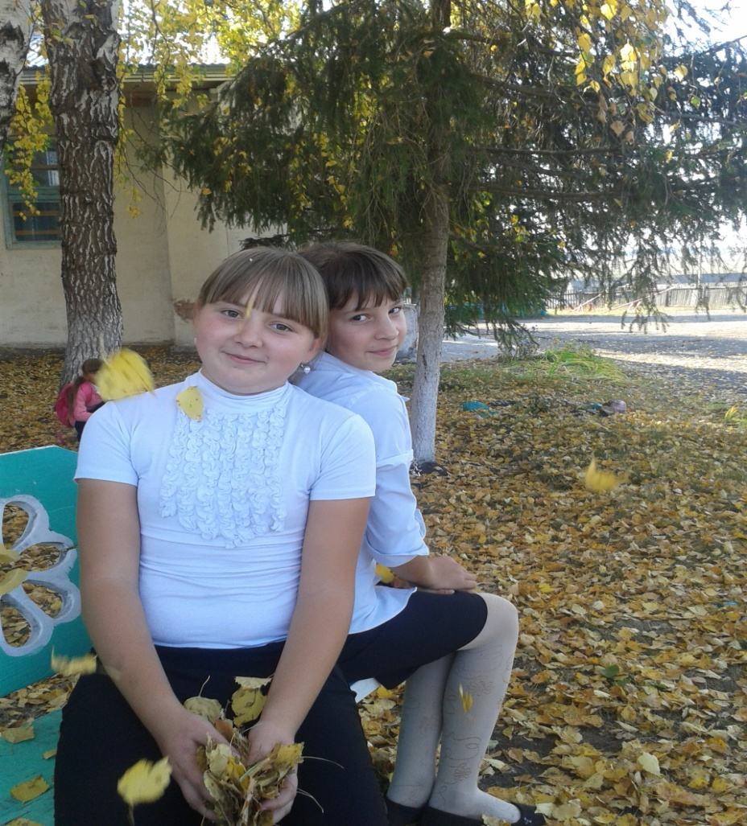
Внимательно посмотрите, какие жизненные формы растений изображены на фото? Какие растения Ульяновской области можете назвать?

Slide 6
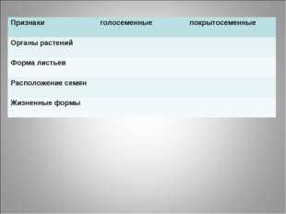
Хвоинки однолетние, мягкие, узкие, расположены спирально на удлинённых побегах и пучками на укороченных. Отдельные лиственницы достигают 900 лет, но чаще живут не более 300 лет.

Slide 7
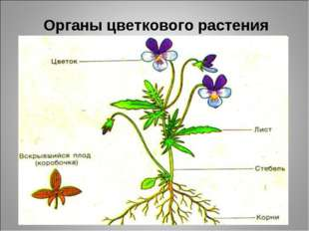
Рассмотрите строение побега
1.Найдите части побега-стебель, листья и почки
2.Зарисуйте побег

Slide 8
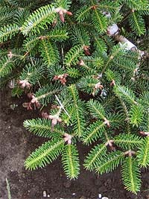
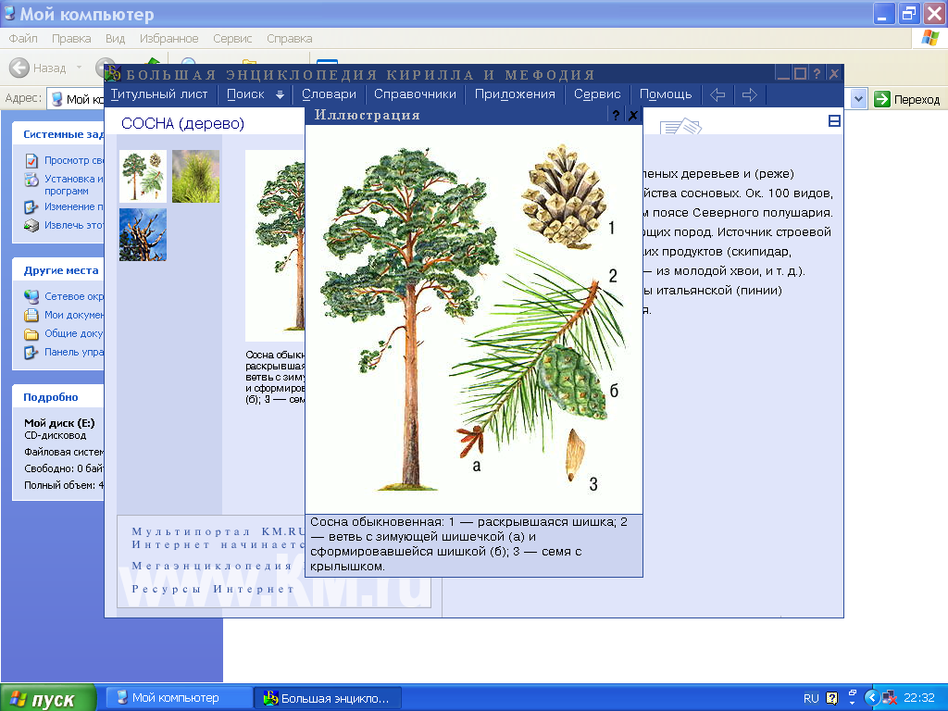
Сосна
Рассмотрите строения побега сосны
1.Найдите побеги на ветки сосны. Сосчитайте их.
2.Найдите укороченные побеги, зарисуйте их

Slide 9
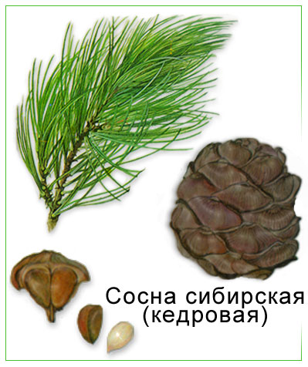
Признаки голосеменных растений
Листья игольчатые
Стебли деревянистые
Корни
Семена
Нет цветков

Slide 10
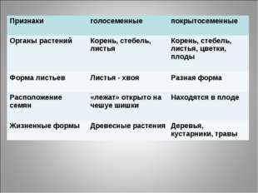

Slide 11



Slide 12
Вставьте пропущенные слова.
1.Часть растения, имеющую определенное строение и выполняющую определенные функции – это ……У растений различают … …… …и … ….органы.
2.Органы, обеспечивающие основные процессы жизнедеятельности (питание, дыхание, защиту и вегетативное размножение) называют …Это — корни, стебли, почки.
3.Органы, обеспечивающие половое размножение называют …. ……Органами. К ним относятся цветки, ……. и семена).
4.Растения, у которых выделяют органы корень, стебель, лист- называют … … Растения, тело которых не расчленено на органы - ….к ним относятся …
Обозначьте правильные и неправильные ответы знаками «+» и «-».
Выставите оценки по следующей шкале:
9-10 плюсов – 5;
7- 8 плюсов – 4;
5-6плюсов - 3

Slide 13
Ответы
1.Часть растения, имеющую определенное строение и выполняющую определенные функции – это ОРГАН. У растений различают ВЕГЕТАТИВНЫЕ и ГЕНЕРАТИВНЫЕ органы.
2.Органы, обеспечивающие основные процессы жизнедеятельности (питание, дыхание, защиту и вегетативное размножение) называют ВЕГЕТАТИВНЫМИ Это — корни, стебли, ЛИСТЬЯ, почки.
3.Органы, обеспечивающие половое размножение называют ГЕНЕРАТИВНЫМИ Органами. К ним относятся цветки, ПЛОДЫ и семена).
4.Растения, у которых выделяют органы корень, стебель, лист- называют ВЫСШИМИ. Растения, тело которых не расчленено на органы –корень, стебель, лист- НИЗШИМИ к ним относятся ВОДОРОСЛИ,
Оценка по следующей шкале:
9-10 плюсов – 5;
7- 8 плюсов – 4;
5-6плюсов - 3

Slide 14
Рефлексия деятельности.
Я знал
Я узнал
Я хочу узнать

Slide 15
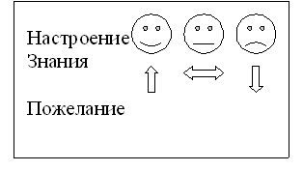
Как вы оцениваете урок?

Slide 16
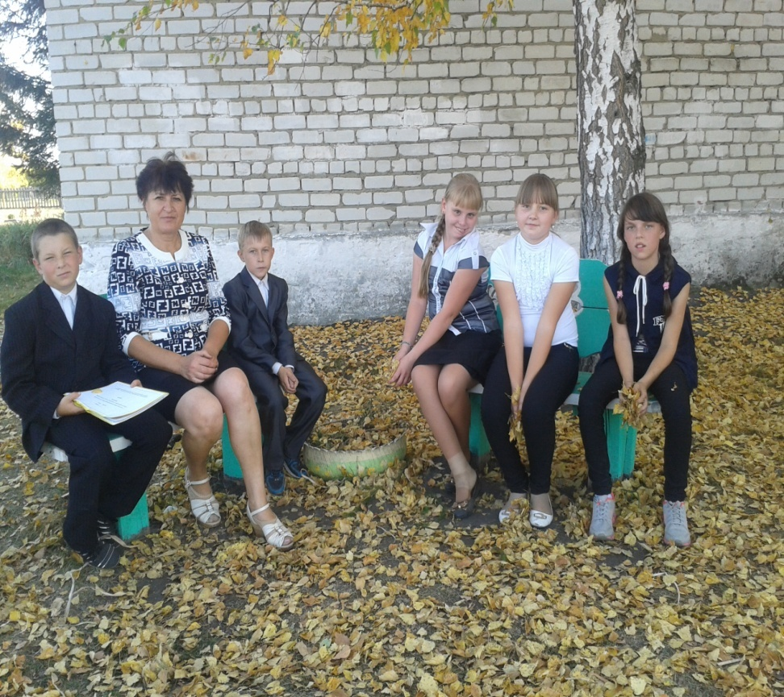
Домашнее задание
Обязательное: параграф учебника 11, пересказ.
Дополнительное: 1.прочитать стихотворение Бальмонта К. Д. «Растение». Найдите слова автора, которыми он описывает значение органов для растения. 2.Найти интересные факты о хвойных и лиственных растениях пользуясь интернетом

Slide 17
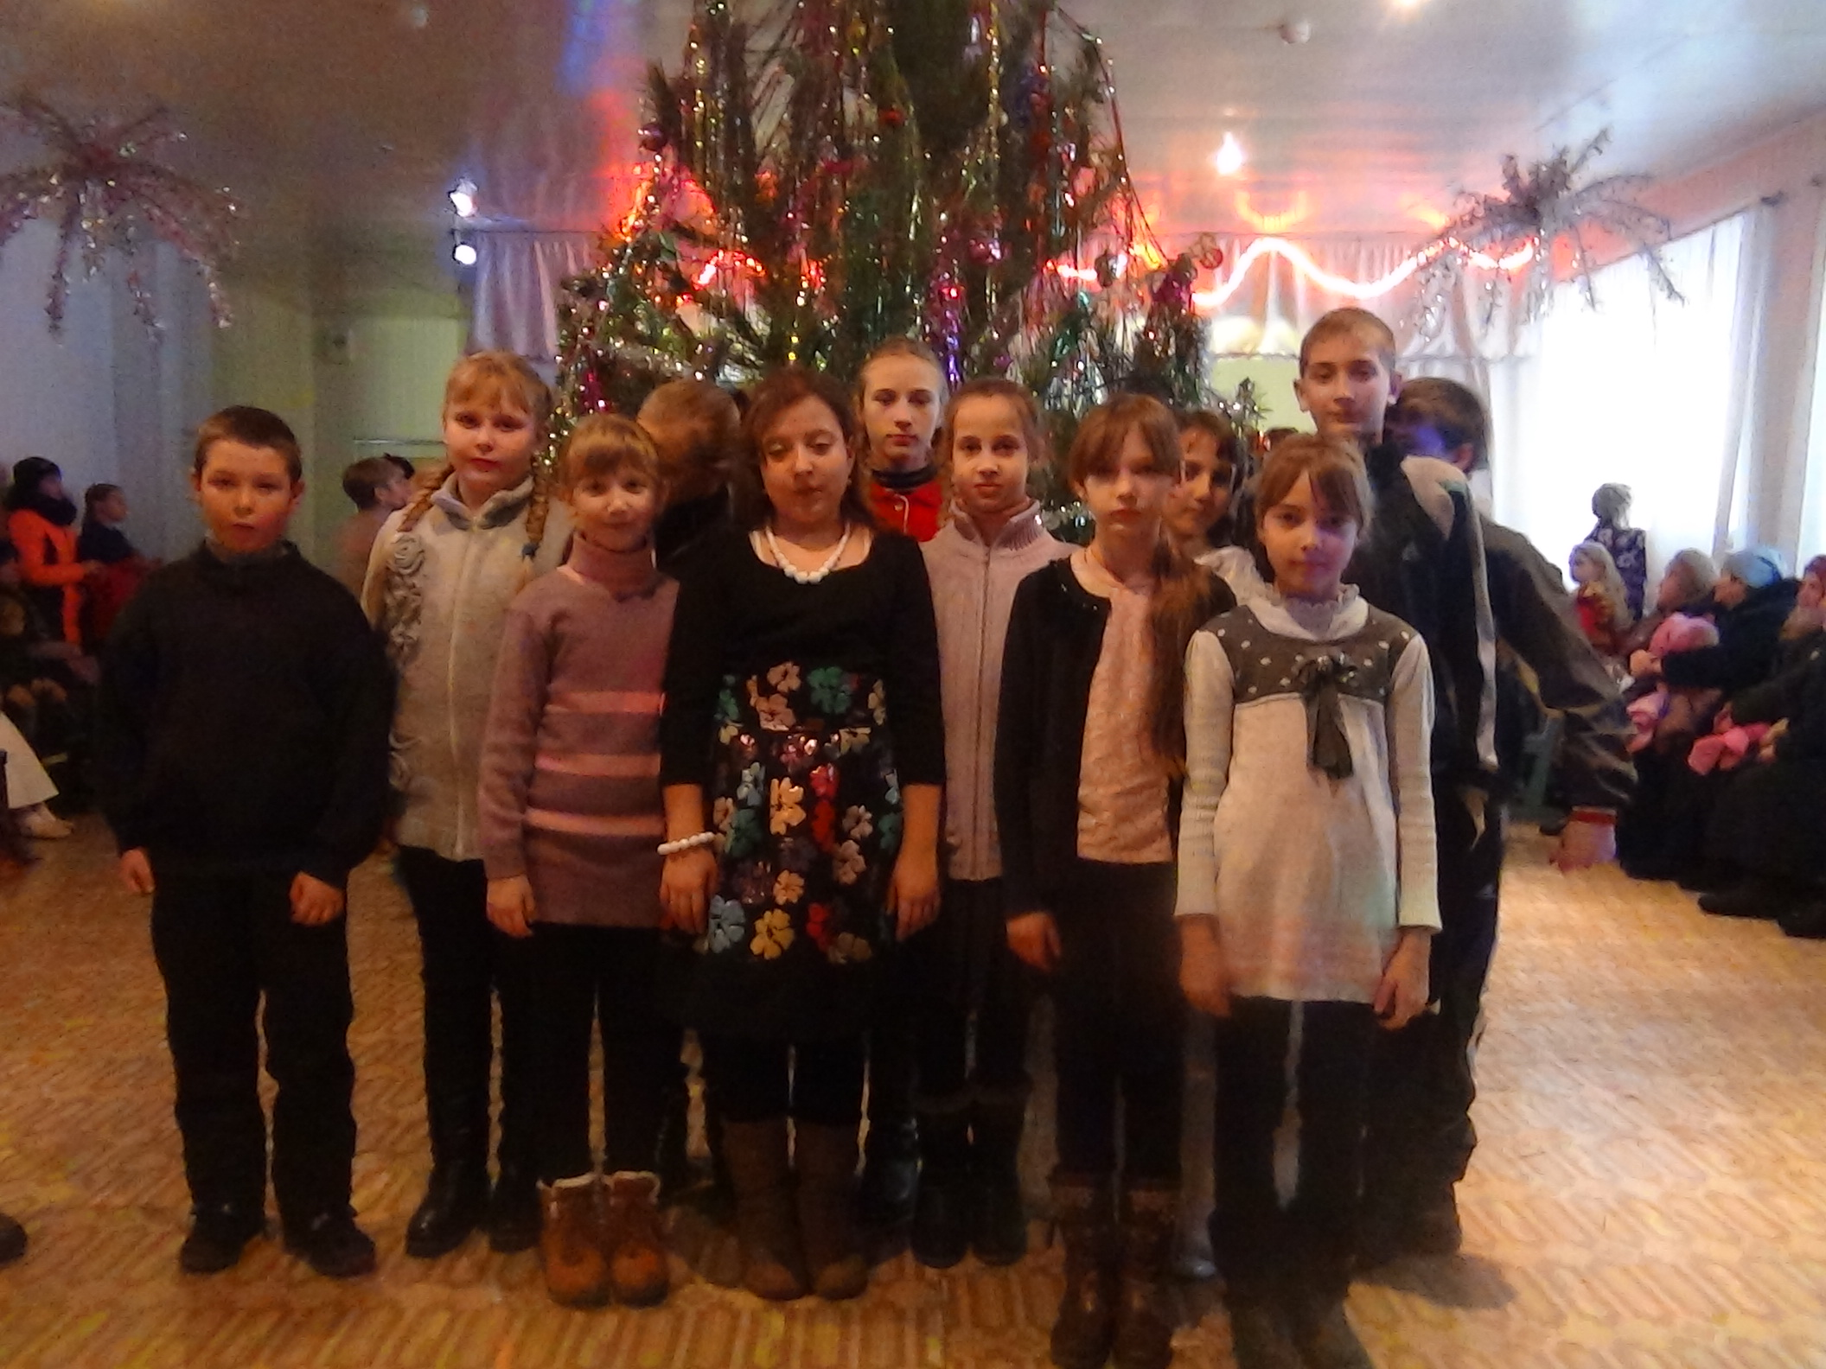
БЕРЕГИТЕ ЛЕС!

Slide 18
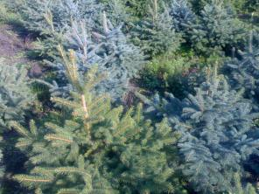
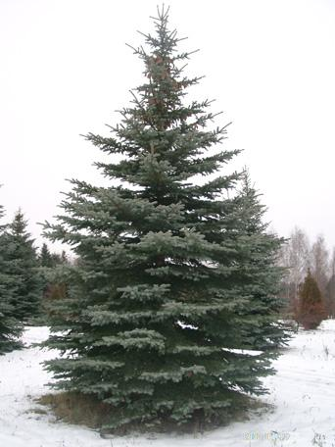
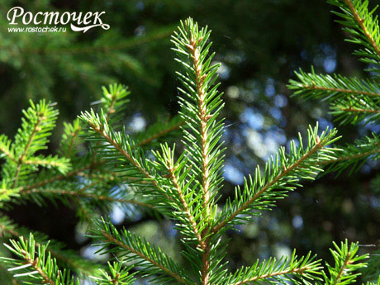

Slide 19
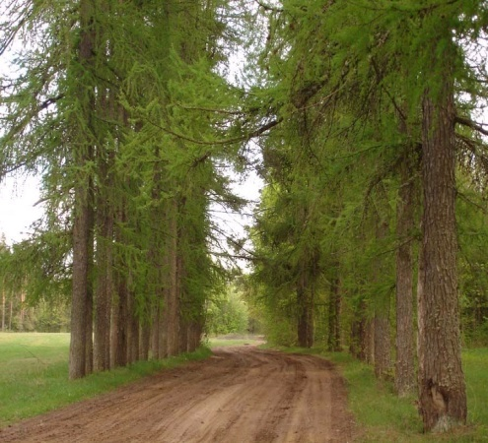
Лиственница (Larix sibirica)
Хвоинки однолетние, мягкие, узкие, расположены спирально на удлинённых побегах и пучками на укороченных. Отдельные лиственницы достигают 900 лет, но чаще живут не более 300 лет.

Slide 20
